Slide 1
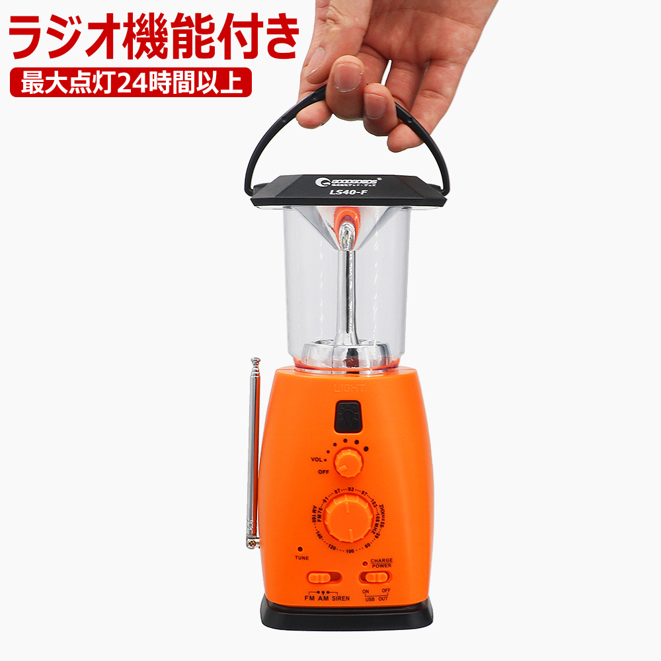
防災用に！ラジオ・サイレン付 充電・乾電池ハイブリッド LEDランタン
ポイント
居場所・緊急事態を知らせるサイレン機能！
USB出力付きでモバイルバッテリーに！
災害時に役立つAM/FMラジオ搭載！
4WAY電源で緊急時も安心！
品番：LS40-F

Slide 2
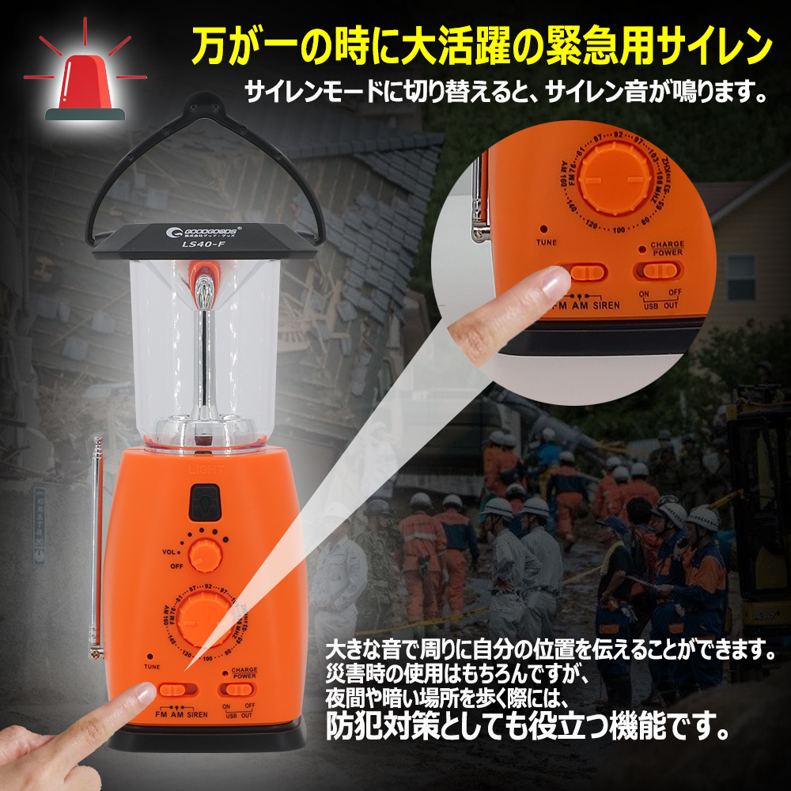
情報収集に！アウトドアに！避難グッズに！ FM/AMラジオ搭載型 LEDランタン
災害時・暗い道の散歩にも！ サイレン音で緊急事態・居場所を知らせます。

Slide 3
安心！快適！の4WAY充電源！で多彩な充電方法で普段のUSBで簡易に充電、緊急・停電時はソーラー・乾電池・手回し充電で電気切れの心配不要

Slide 4
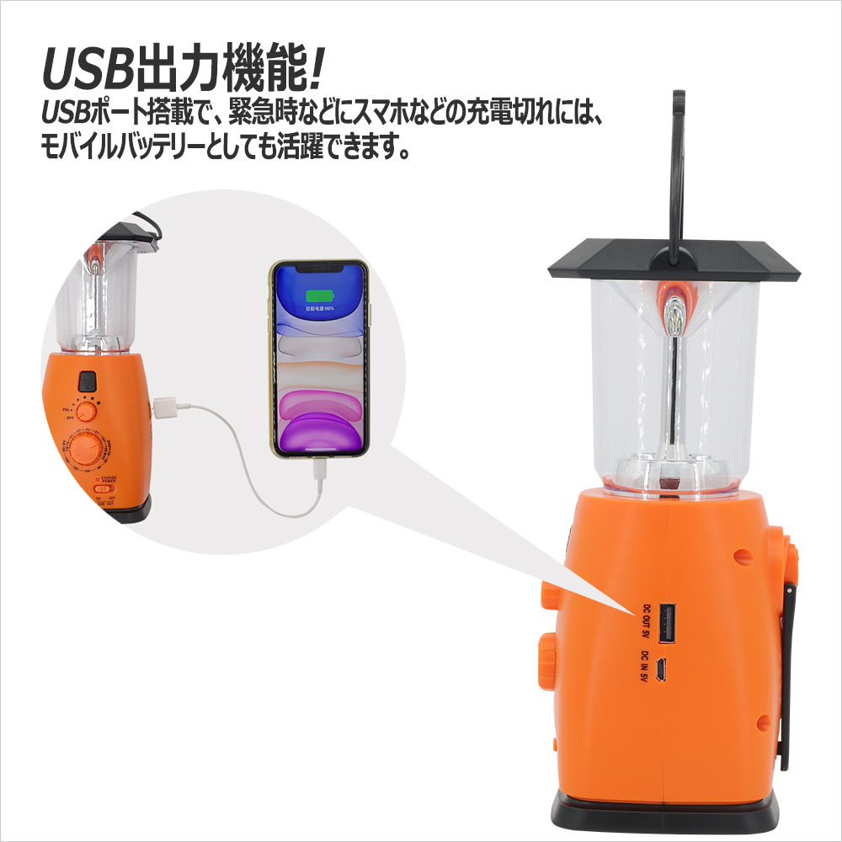
ハイ/ローの2段階の明るさが360度を照らします。 LEDだから虫も寄りにくく、最長24時間点灯！
緊急時にスマホなどUSB機器に充電が可能！ ※充電残量が少ない場合にはご利用できません。

Slide 5
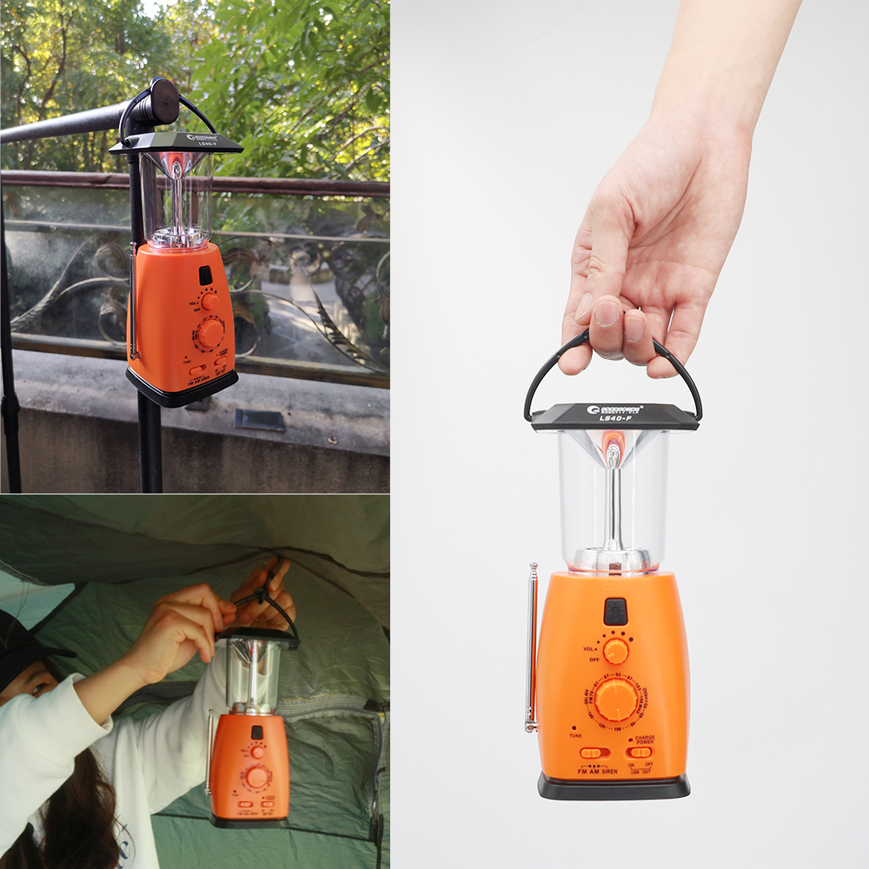
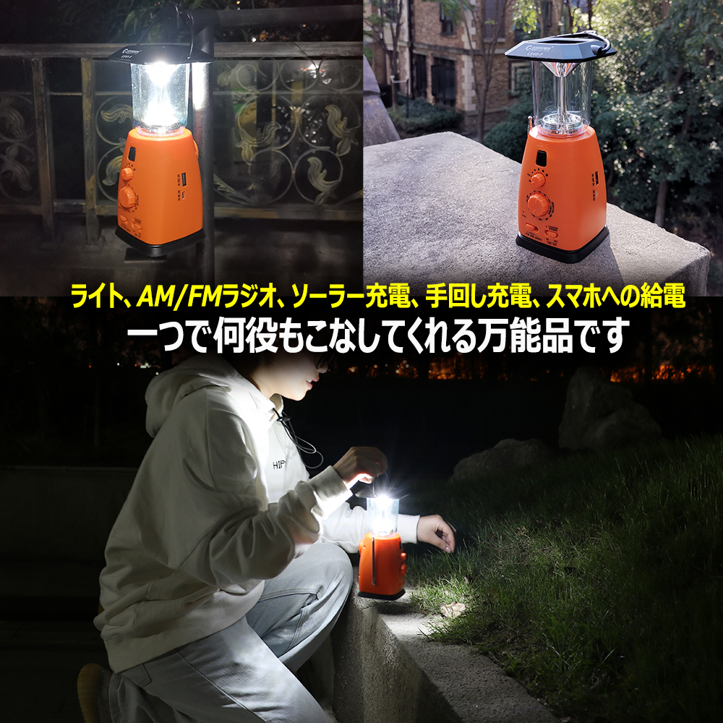
使用シーン

Slide 6
品番 | LS40-F
JANコード | 4571461862477
全光束（明るさ） | 400lm（最大）
発光色 | 昼光色
光源数 | LEDチップ×8個
照射角度 | 360°
防水クラス | IP44
調光機能 | 2段階：HIGH/LOW
点灯時間 | 約12時間（ハイ）/約24時間（ロー） （※電力不足に伴いLED灯は徐々に暗くなります。）
充電時間 | 家庭用コンセント：約4時間
受信周波数 | AM：530-1600KHz FM：76.0MHz～108.0MHz
使用電池 | 18650型リチウムイオン電池（内蔵 2200mAh/3.7V） or単三形乾電池*3本 （別売）
充電電圧 | 100V-240V 50/60Hz
サイズ | L11.7*φ2.8cm （長さ*ライト部分直径）
入力充電端子 | USB micro Bタイプ
電源 | 4通り：a.家庭用コンセント(AC85V～265V) b.ダイナモ(手回し) c.ソーラー d.単3乾電池*3本(別売)
機能 | 照明・ラジオ・USB出力・90dBのサイレン
材 質 | ABS樹脂+PC
サイズ | W93xH248xD85 mm
セット内容 | 本体、USB充電ケーブル、 取扱説明書 、保証書
注意事項 | ※完全防水仕様ではありませんので、ご注意ください。 ※予告なくデザインや仕様を変更する場合がございますので、ご了承ください。

